Slide 1
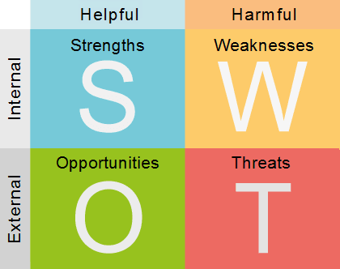
SWOT анализ за учене чрез работа в България
Нови модели в ученето чрез работа(New WBL)

Slide 2


НАЦИОНАЛНА КОНФЕРЕНЦИЯ – УЧЕНЕ ЧРЕЗ РАБОТА – ВЪЗМОЖНОСТИ И ПРЕДИЗВИКАТЕЛСТВА
Гр. Добрич, 27.04.2016

Slide 3
Силни страни
Законодателна база
в Закона за професионално образование и обучение (ЗПОО) броят на часовете за практическо обучение по време на професионалната подготовка (минимум 40%);
изискване за съвместно разработване на съдържанието за програми за обучение в производството (чиракуване) от училището и съответния работодател;
дуалното обучение е представено като форма за обучение през 2014 в ЗПОО и е прието с Наредба (2015);
Засилени функции на браншовите и секторни организации на работодателите отнасящи се до тяхното участие в професионалното образование и обучение (ПОО) регламентиранот от ЗПОО;
стимули за обучение в работна среда по реда на Закона за насърчаване на заетостта;
обучение за чиракуване, като обучение в процес на работа на определено работно място под ръководството на наставник - безработни лица с основно или по-ниско ниво на образование или без квалификация;
Трипартитен принцип в управлението и развитието на политиките и практиките за ПОО.
Проекти за подпомагане на фирми, предлагащи стажове в рамките на ОП РЧР.

Slide 4
Слаби страни
Недостатъчно часове за практическо обучение в учебните програми за професионално обучение и особено за ученето чрез работа
Недостатъчна активност от страна на бизнеса за осигуряване на възможности за учене чрез работа
Липса на стимули целящи подкрепата на МСП с цел да предоставят учене чрез работа
Липса на методология за предоставяне на учене чрез работа и дейности за обучение на ментори и инструктори
Ограничени действия за осигуряване на качествено учене чрез работа на всички етапи от цикъла за качество
Недостатъчно действия за промоция на стимули и проекти
Липса на интегриран подход към ученето чрез работа, отчитайки всички аспекти за осигуряване на условия за неговото прилагане на желаното ниво.

Slide 5
Възможностите
Повишеният интерес на работодателите в участие в проекти
Декларираната подкрепа на националните представителни на работодателските организации за въвеждането на дуалното обучение в системата на ПОО и на Ученето чрез работа за безработни лица с ниска или без квалификация.
Висока политическа подкрепа за развитие на професионалното образование и обучение като национален приоритет
Опитът, натрупан при изпълнението на тристранен модел на управление на професионалното образование и обучение
Експертен потенциал в областта на професионалното образование и обучение
Предлаганите финансови ресурси по ОП - РЧР, SEIG
Натрупаният опит на равнище ЕС - анализи, адаптиране и внедряване на успешни инициативи за поллитики и механизми за тяхното прилагане

Slide 6
Заплахи
Негативна икономическа ситуация
Политически промение
Закъснение или неадекватен отговор на системата на ПОО за проблемите и пречките, пред които са изправени работодатели и доставчици
Ограничени финансови ресурси – публични и частни

